Slide 1

Попозиционные закупки
1С:Управление холдингом
1С:ERP.Управление холдингом

Slide 2

Укрупненная схема закупок в ред.3.1
Ред. 3.1
План потребности
Программа закупок
Закупочная процедура
Договоры
Исполнение договоров
Личный кабинет
Приглашение поставщиков
Предложения участников
Переторжка
Аккредитация поставщиков
Квалификационный отбор
Оценка предложений
Протоколы
Лотовый вид закупки – поставщик определяется на лот целиком. Предложения от поставщиков принимаются только на все позиции лота. Предложения на частичную поставку не рассматриваются.
Попозиционный вид закупки – подразумевает возможность подачи заявок на часть позиций лота. При этом позиция лота не разбивается. Заказчик вправе выбрать одного или нескольких победителей с дальнейшим заключением договора с каждым поставщиком.
  Законодательные ограничения:
  для организаций, ведущих госзакупки (223-ФЗ) позиция лота не разбивается между поставщиками, но возможна частичная поставка по лоту
  для коммерческих закупок позиция лота может быть разделена между поставщиками

Slide 3
Оценка по ценам
Отличные цены
Дешево
Дорого
Очень дорого

Slide 4
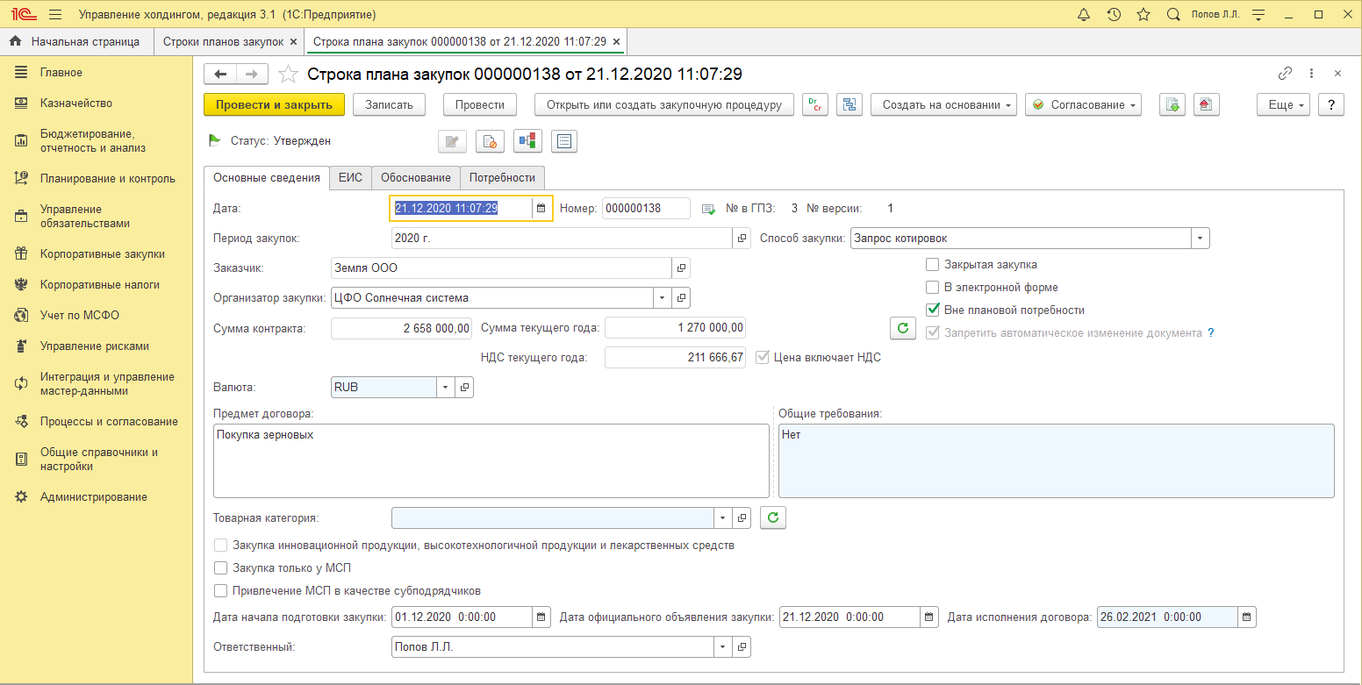
Строка плана закупок / покупка зерновых / основные сведения

Slide 5
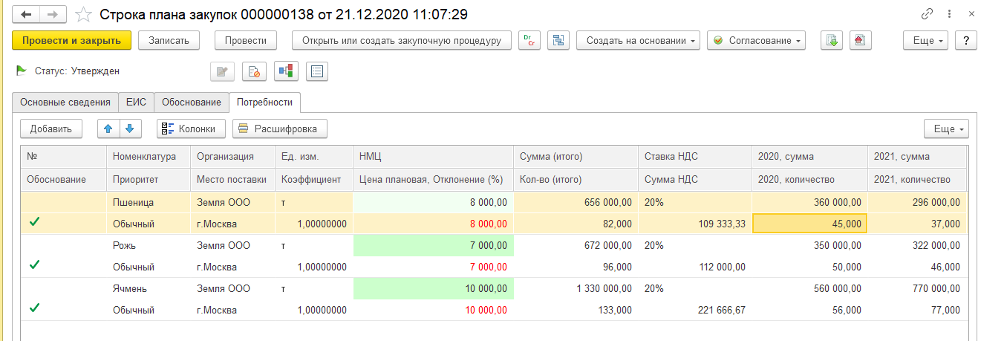
Строка плана закупок / покупка зерновых / потребности

Slide 6
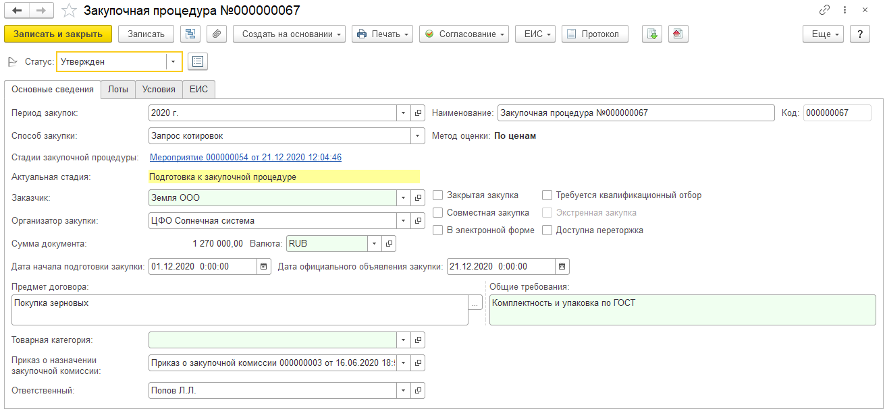
Закупочная процедура / покупка зерновых /

Slide 7
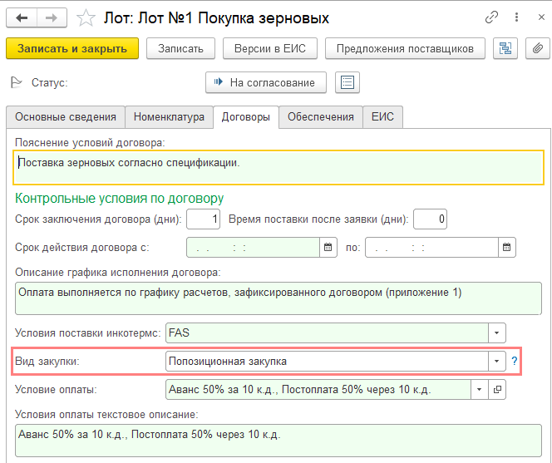
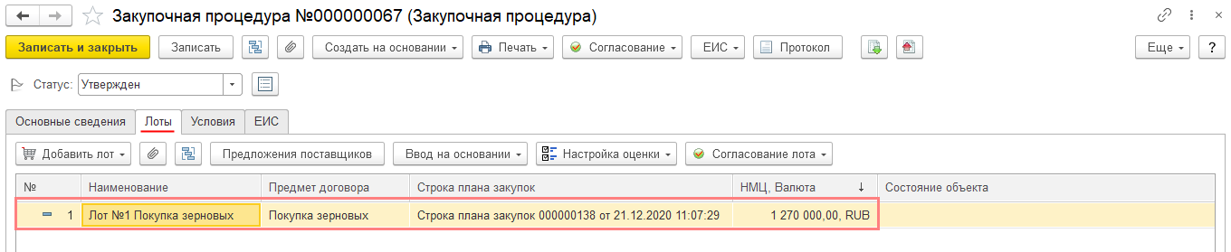



Закупочная процедура / покупка зерновых /
Двойной клик мышкой по лоту
Допускает к закупкам поставщиков, готовых поставить только часть лота.
Предложение поставщика может быть на часть позиций, но каждая позиция поставляется в полном объеме.

Slide 8

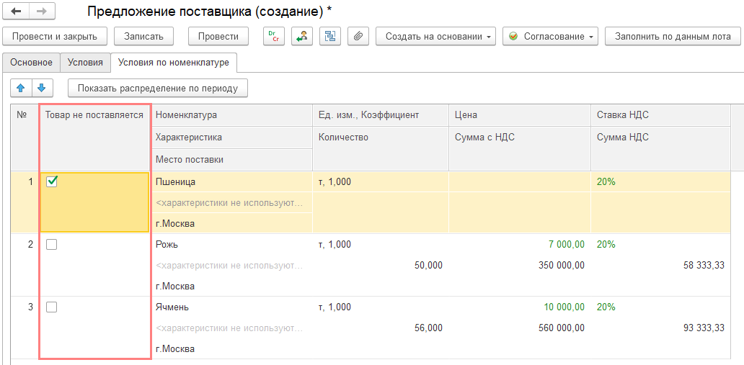
Регистрация предложений поставщиков
2
1
Предложения поставщиков удобно вводить на основании лота.
В предложении поставщика для попозиционной закупки добавлена колонка «Не поставляется»
Данные, доступные пользователю для редактирования, выделены зеленым цветом.
При необходимости можно вернуться к начальным значениям нажав на кнопку «Заполнить по данным лота»
3

Slide 9
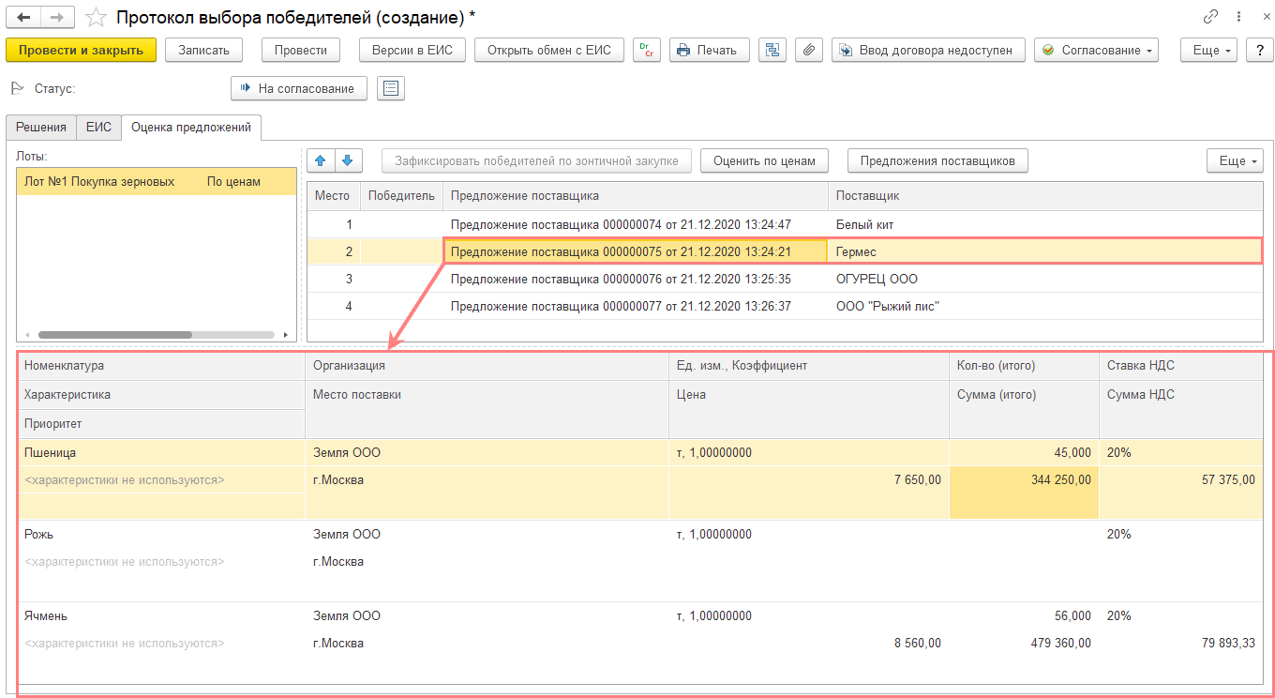
Протокол выбора / Предложения поставщиков перед оценкой
Слева – лоты. При многолотовой закупке их несколько.
Вверху –
предложения поставщиков по лотам.
Внизу – данные предложения конкретного поставщика до оценки. Не поставляемые позиции лота присутствуют, но не имеют количества и суммы.
Для выхода на оценку нажмите кнопку
«Оценить по ценам»

Slide 10
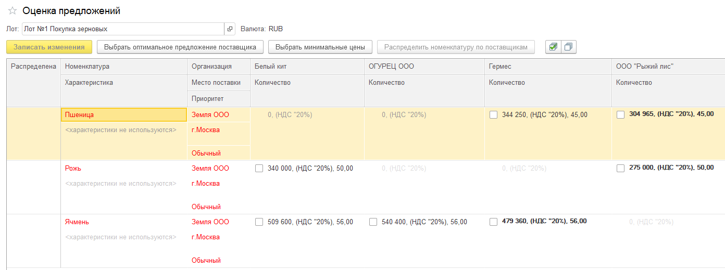
Протокол выбора / Оценка по ценам
Мы видим ценовые предложения поставщиков по каждой номенклатуре.
Жирным шрифтом выделены предложения с минимальными ценами. Их можно быстро выбрать по кнопке «Минимальные цены».
Красный цвет сигнализирует пользователю, что выбор еще не сделан или требуется дополнительное действие пользователя для завершения выбора.
Колонка «Распределена» используется в случае, когда решено выбрать двух или более победителей по одной номенклатуре. В этом случае, подсветиться и станет доступной кнопка «распределить номенклатуру по поставщикам»

Slide 11
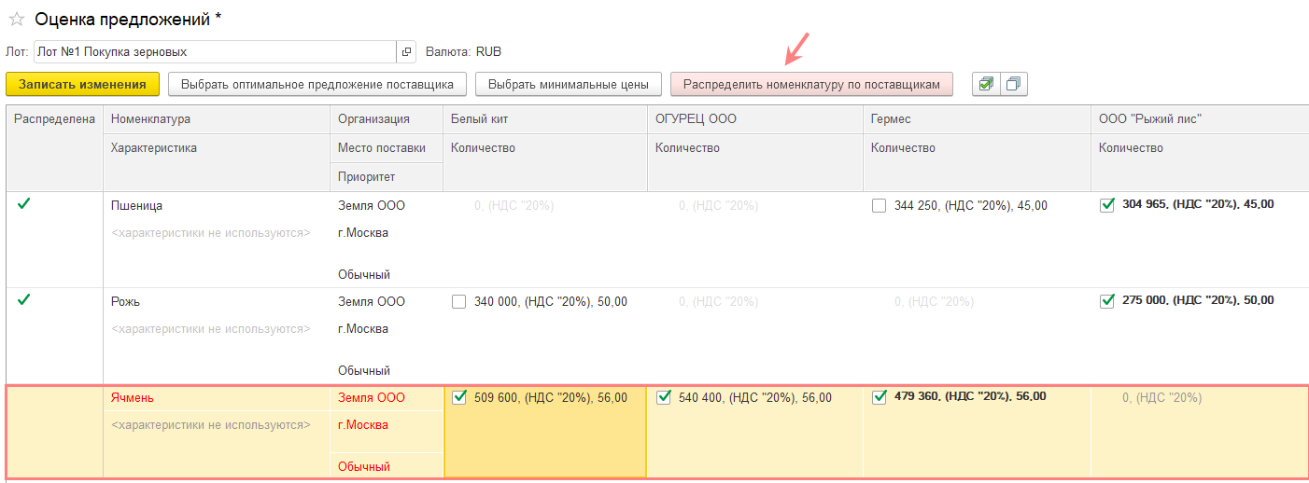
Протокол выбора / Оценка по ценам
Пользователь сделал выбор. Внимание! Организации, ведущие учет по 223-ФЗ не имеют возможности назначить на одну позицию несколько поставщиков
Определены победители по позициям «Пшеница» и «Рожь». Выбор сделан по минимальным ценам. Флажок «Распределена» выставлен.
По позиции «Ячмень» принято решение заключить договоры на поставку с тремя поставщиками. Флажок «Распределена» не выставлен. Процесс не завершен тк цвет шрифта красный. Для завершения выбора необходимо распределить номенклатуру по поставщикам. Активна кнопка «Распределить номенклатуру по поставщикам». Нажимаем…

Slide 12
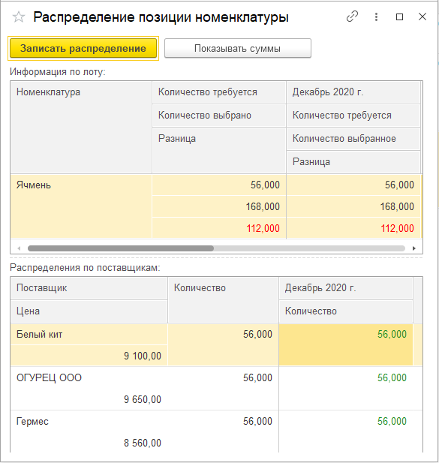
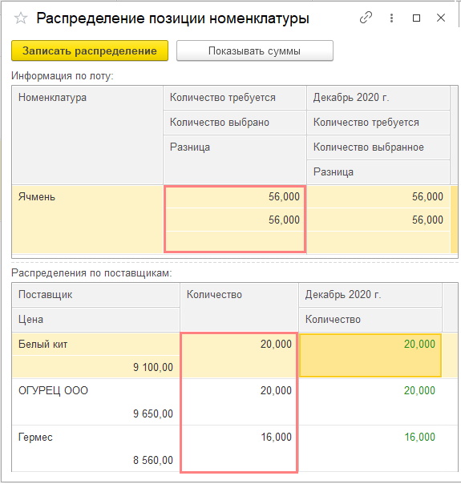
Протокол выбора / Оценка по ценам / Распределение позиции
Мы видим ценовые предложения поставщиков по номенклатуре «Ячмень». Количество требуется и сумма требуется. Суммы можно показывать / скрывать по кнопке «Показывать суммы». Суммы необходимы при распределении Товарной категории (не имеет количества).
В левой части форма до распределения. В верхней таблице итоги. Требуется / Выбрано / Отклонение (подсвечивается красным цветом). В нижней таблице предложения поставщиков по периодам. Зеленым цветом подсвечены цифры, доступные пользователю для редактирования.
В правой части форма после распределения. Задача пользователя – распределить номенклатуру по периодам без отклонений по итогу и записать распределение.

Slide 13
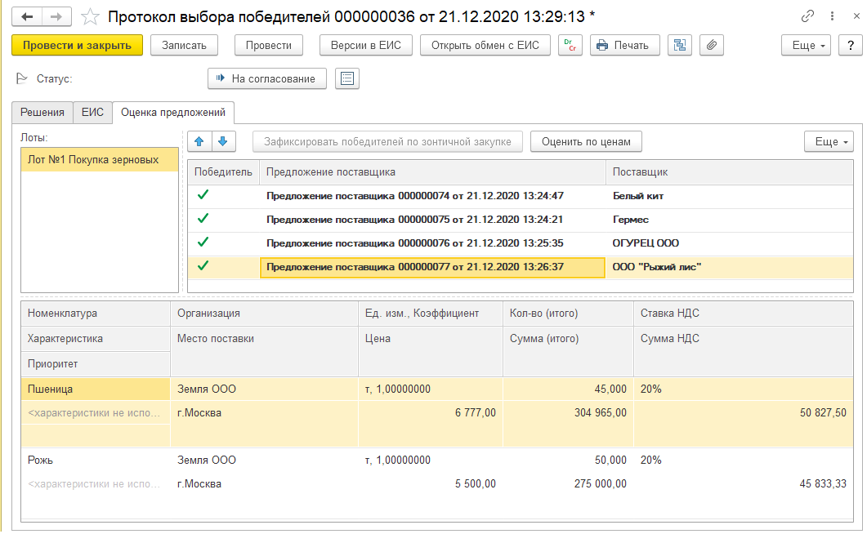

Протокол выбора / Оценка по ценам /
Протокол после оценки предложений
Мы видим, что каждый участник по позиции лота выбран поставщиком. При трех позициях лота и четырех поставщиках возможны совершенно разные варианты поставки. Но такое справедливо только для коммерческих закупок.
Для организаций, ведущих учет по 223-ФЗ может быть не более трех поставщиков при трех позициях лота.
Нижняя табличная часть содержит спецификацию для договора поставки поставщика.
Детальную информацию по оценке можно посмотреть в печатной форме протокола.

Slide 14
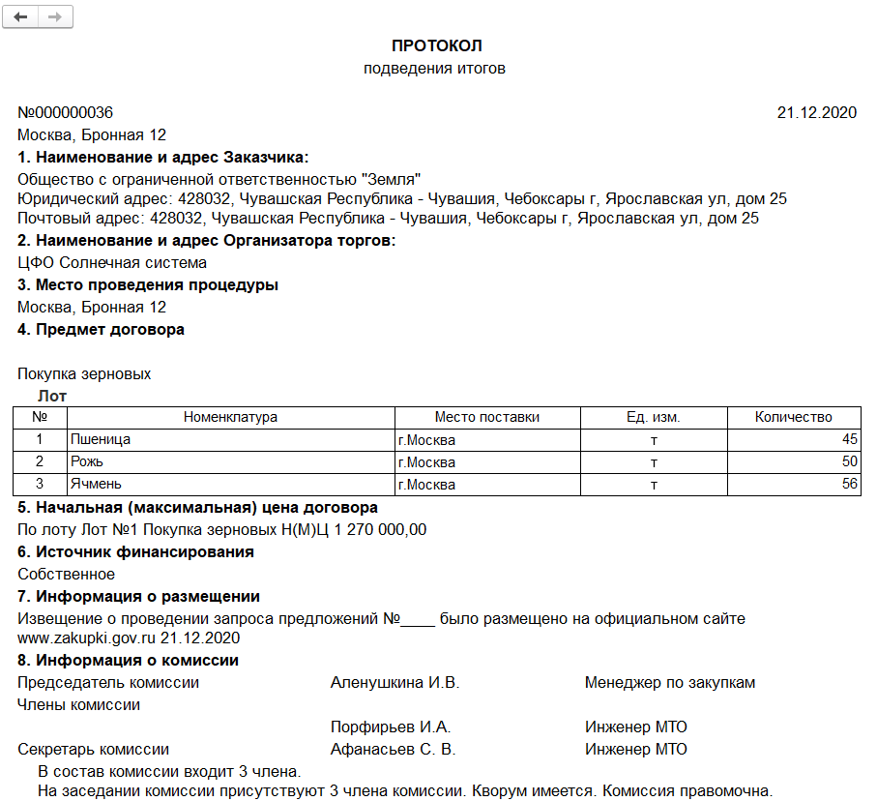
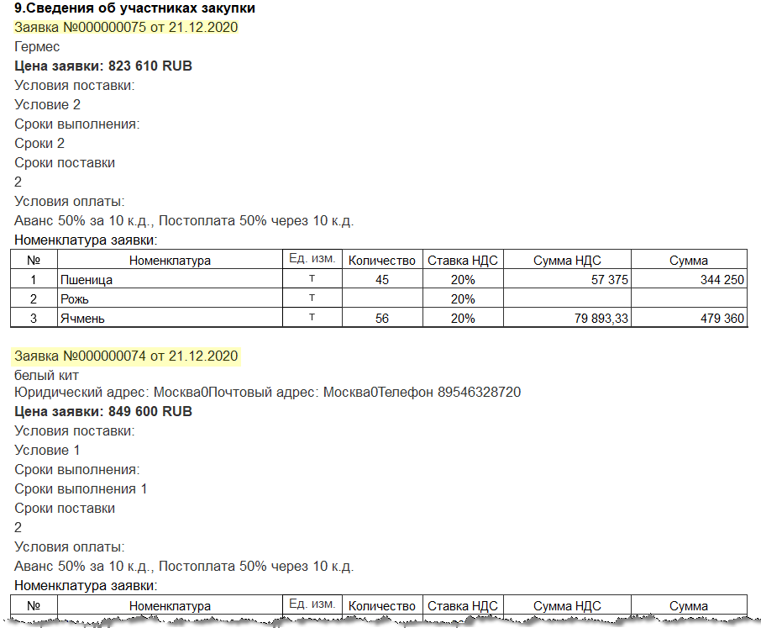
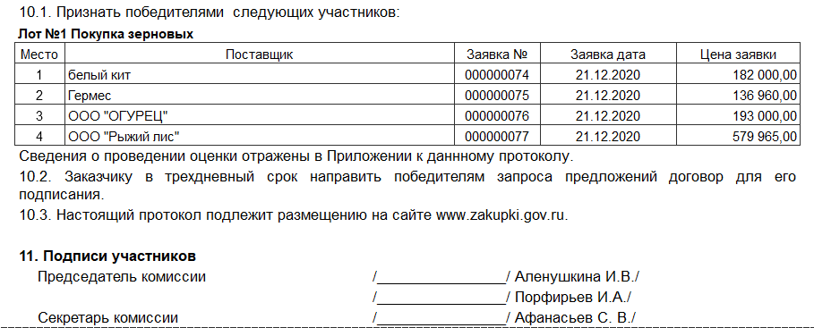
Протокол выбора / Печатная форма протокола /

Slide 15
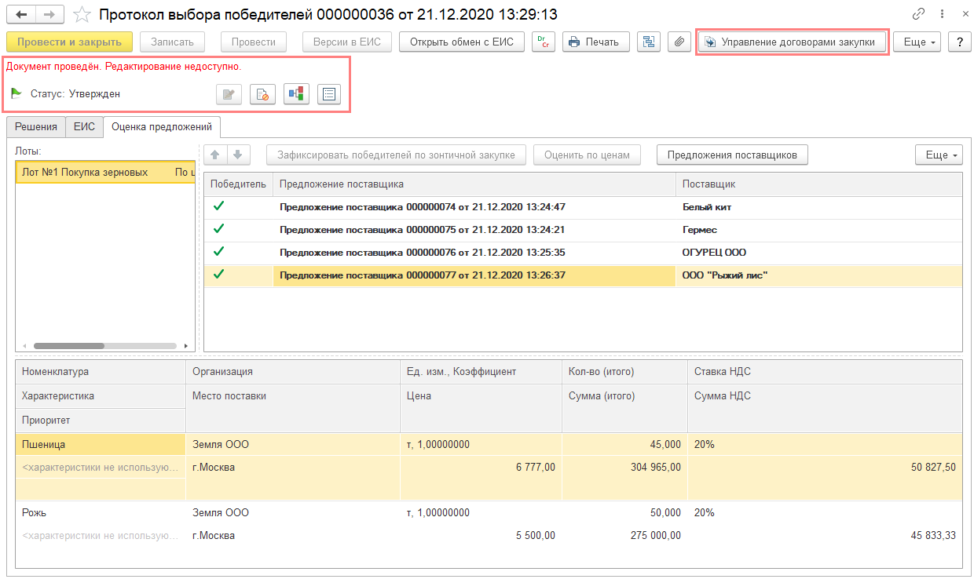
Заключение договоров
Для возможности заключения договоров протокол должен быть:
Проведен
Утвержден
После этого становится доступна кнопка «Управление договорами закупки»

Slide 16
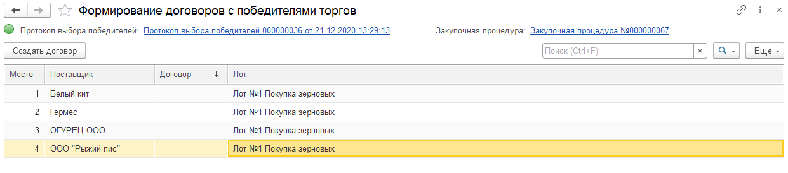
Управление договорами закупки
Создание договора выполняется с каждым поставщиком по кнопке «Создать договор».
В договор из закупочной процедуры переходит информация:
График поставок (данные распределения по поставщикам согласно протоколу выбора)
Условие оплаты (на основании которого в договоре формируется график расчетов)
Ссылка на предложение поставщика (для информации об гарантийных обязательствах и условиях поставки)
Для участников закупки по 223-ФЗ заполняется закладка «223-ФЗ»

Slide 17
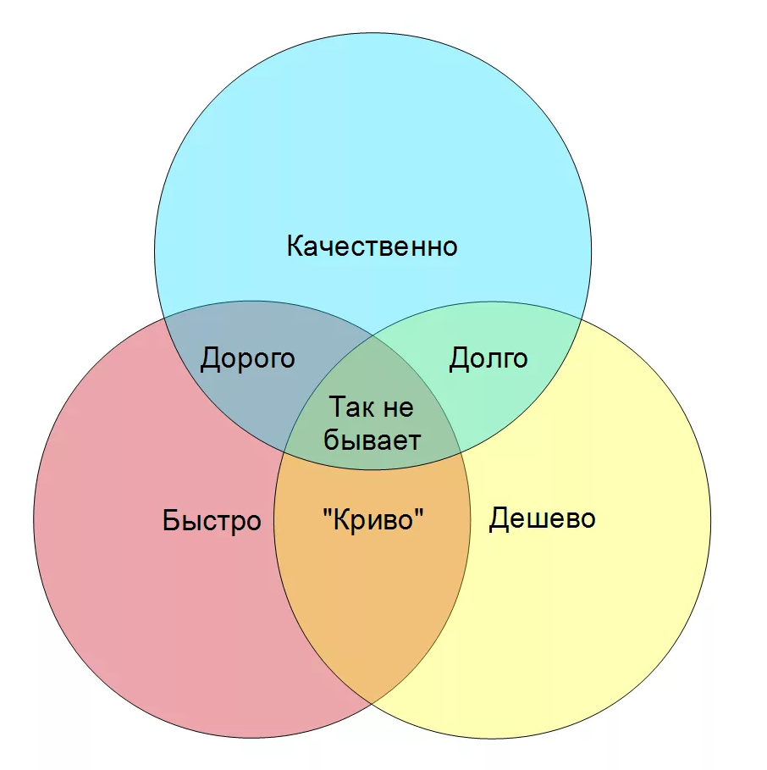
Оценка по критериям

Slide 18
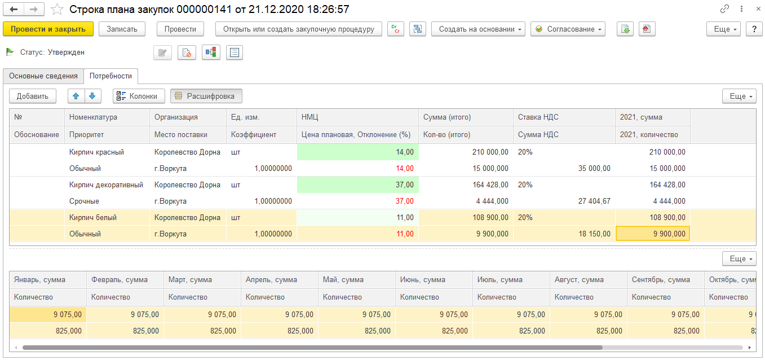
Строка плана закупок / Запрос предложений

Slide 19
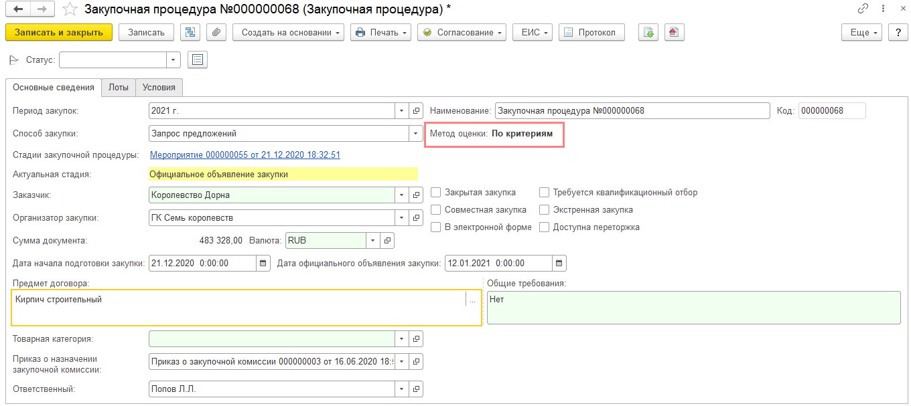
Закупочная процедура / Запрос предложений

Slide 20
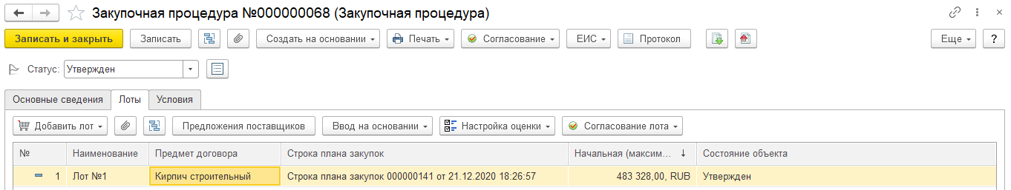
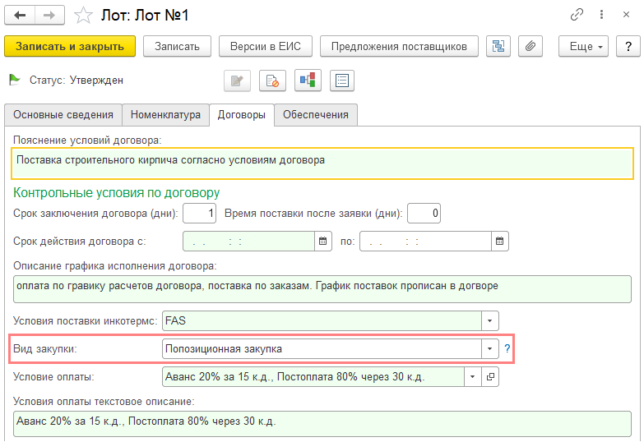
Закупочная процедура / Лоты
Допускает к закупкам поставщиков, готовых поставить только часть лота.
Предложение поставщика может быть на часть позиций, но каждая позиция поставляется в полном объеме.

Slide 21

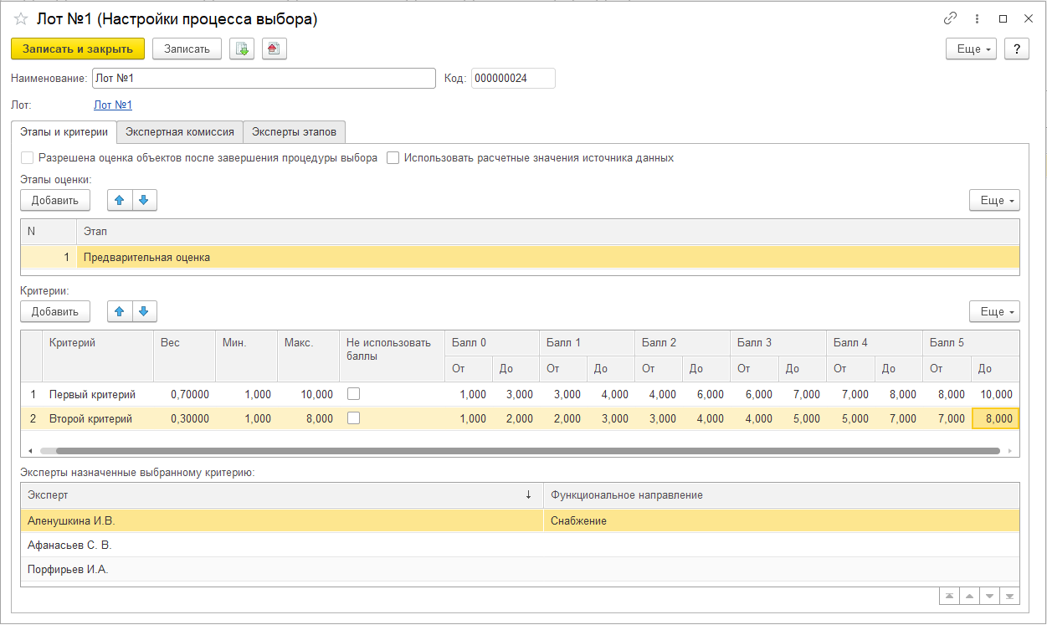
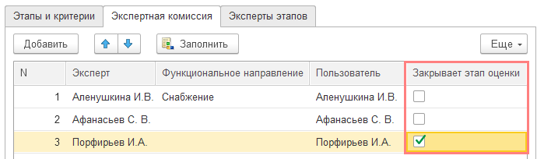
Закупочная процедура / Лоты
Настраиваем этапы и критерии бальной оценки предложений.
Эксперты заполняются из «Приказ о назначении закупочной комиссии»
Один из экспертов должен иметь возможность закрывать этап оценки (принимает решение о выборе поставщика или переходе на следующий этап оценки)
Провести оценку можно в протоколе выбора победителя

Slide 22

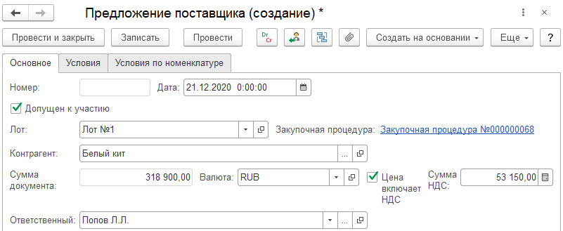
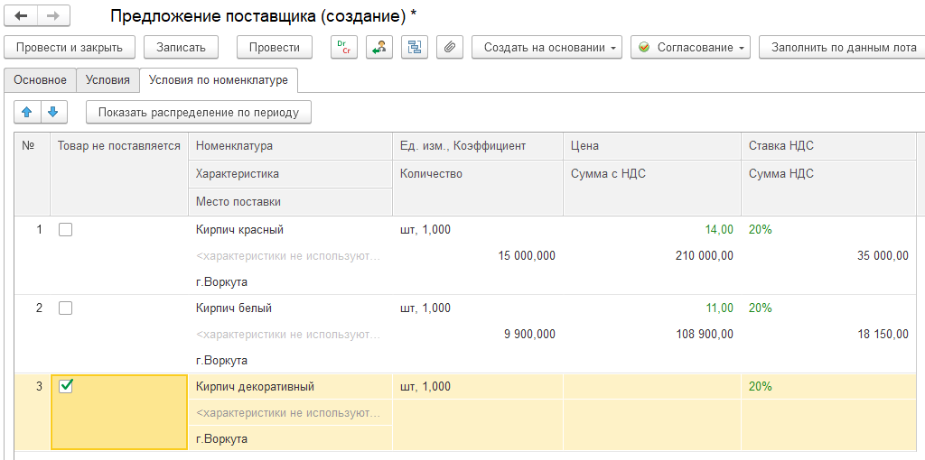
Предложения поставщиков
Выход на протокол выбора и оценку предложений
В предложении поставщика для попозиционной закупки добавлена колонка «Не поставляется»
Данные, доступные пользователю для редактирования, выделены зеленым цветом.

Slide 23
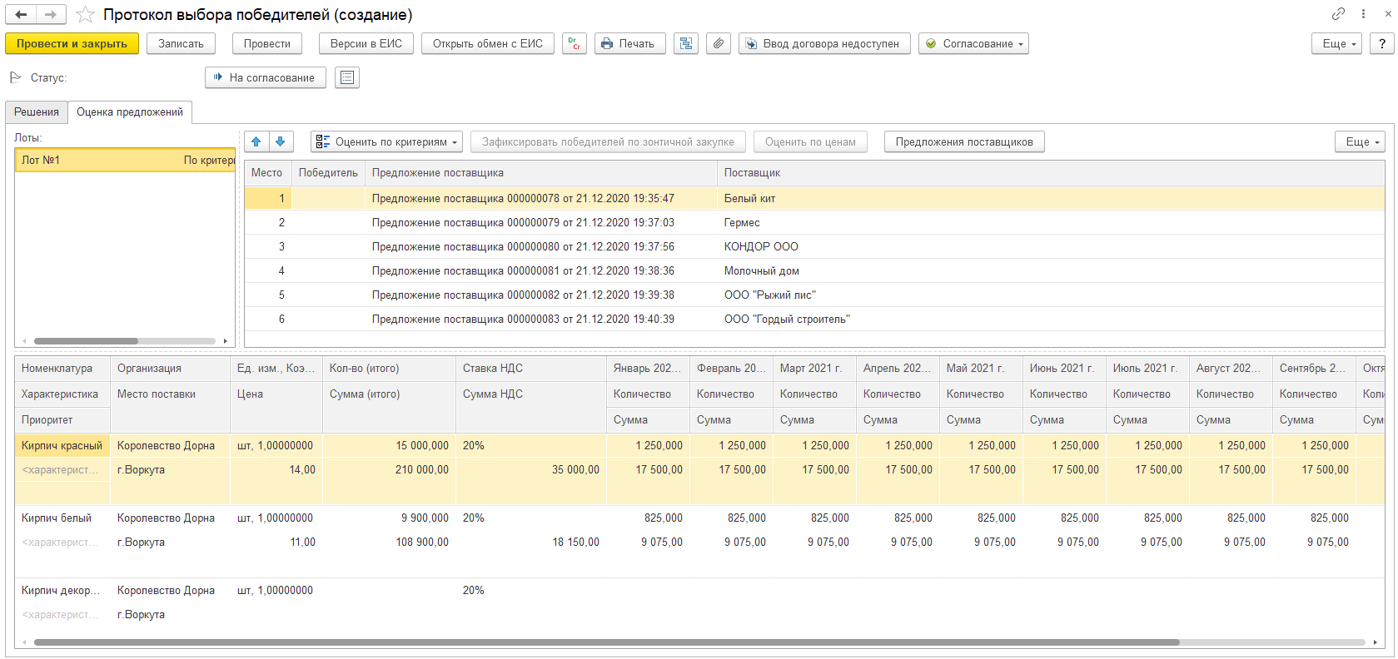
Протокол выбора / Оценка предложений
Верхняя таблица – предложения поставщиков
Нижняя таблица – содержание предложения поставщика «Белый кит»

Slide 24
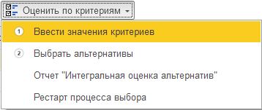
Протокол выбора / Оценка предложений
Эксперты вводят значения оценки
Ответственный принимает решение
Результаты можно посмотреть отчетом Интегральная оценка
Процесс можно рестартовать

Slide 25
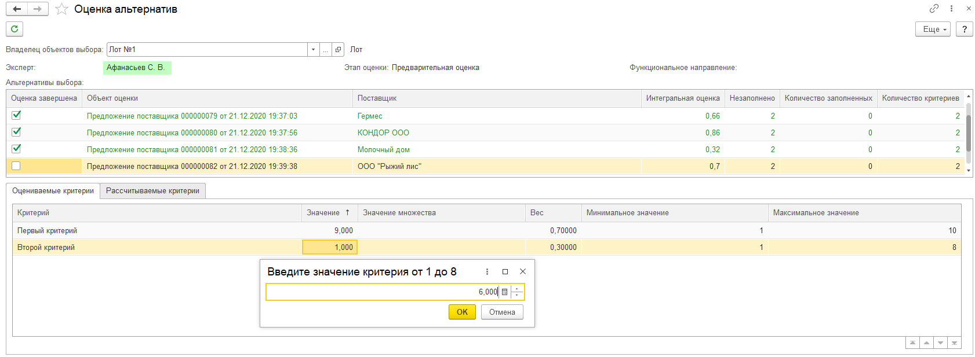
ШАГ 1 Оценка экспертами предложений лота

Slide 26
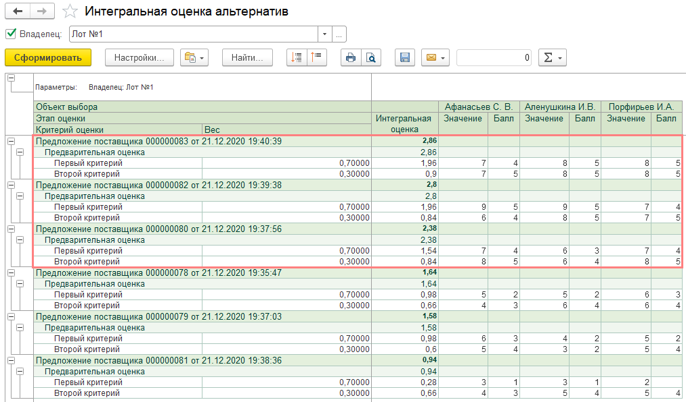
Эксперт проводит оценку предложений лота
Отчет показывает как эксперты оценили предложения, какие предложения оценены, какие предложения набрали наибольшие баллы.
Красной рамкой выделены три предложения с баллами более [2].

Slide 27
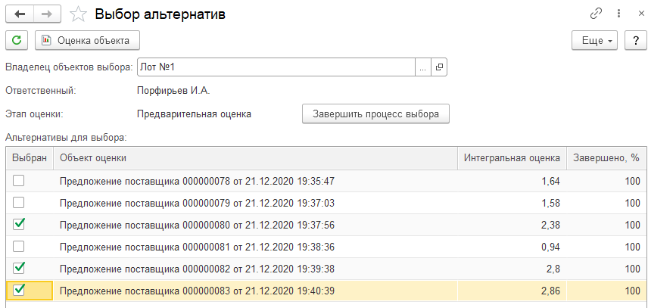
ШАГ 2 Завершение оценки. Выбрано три лучших поставщика, соответствующих критериям.

Slide 28
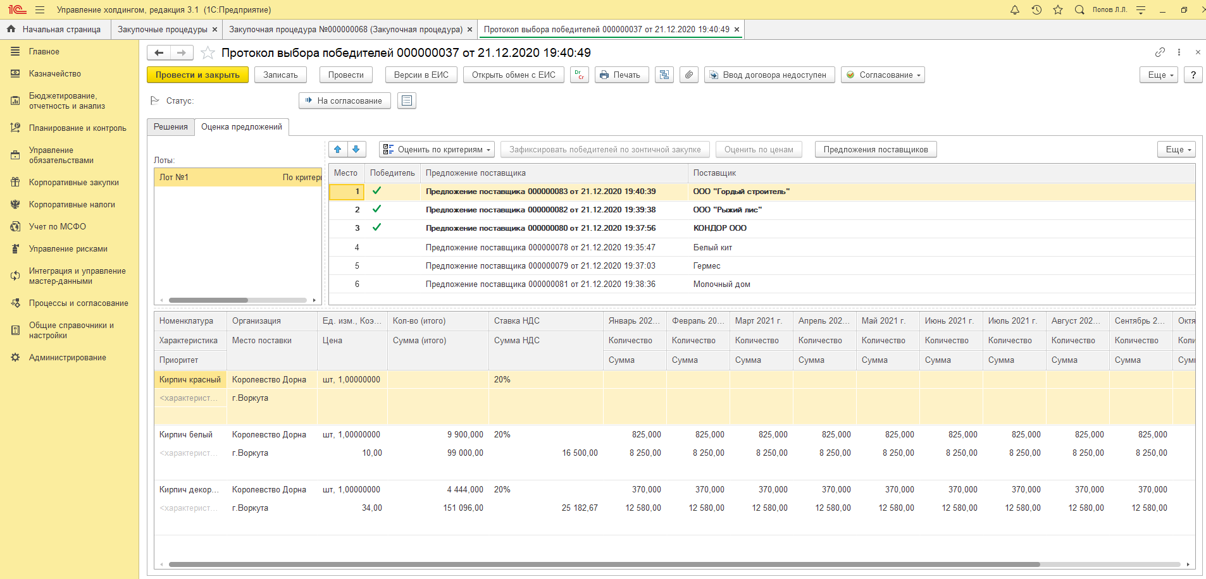
Протокол после 2 шага

Slide 29
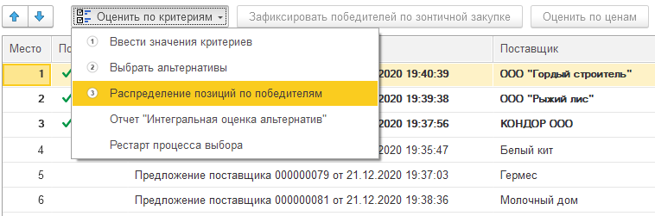
ШАГ 3 Распределение позиций по победителям

Slide 30
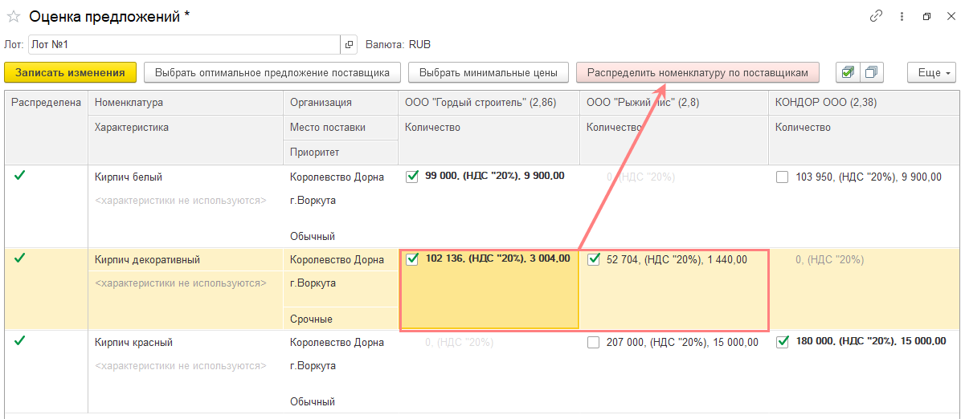
ШАГ 3 Распределение позиций по победителям
Мы видим ценовые предложения поставщиков по каждой позиции. Рядом с поставщиками результат интегральной оценки.
В командной панели кнопки, помогающие одним кликом выбрать оптимальное предложение или предложения с минимальными ценами.
Пользователь, ориентируясь на интегральную оценку и стоимостные критерии может самостоятельно принять решение, переставив флажки.
Контролируется, чтобы на каждую позицию был назначен поставщик и все выбранные поставщики были задействованы. Если решено разделить номенклатуру между поставщиками (выделено два и более флажка по позиции), то доступна кнопка «Распределить номенклатуру по поставщикам».
Для участников 223-ФЗ распределение позиции между несколькими поставщиками запрещено.

Slide 31
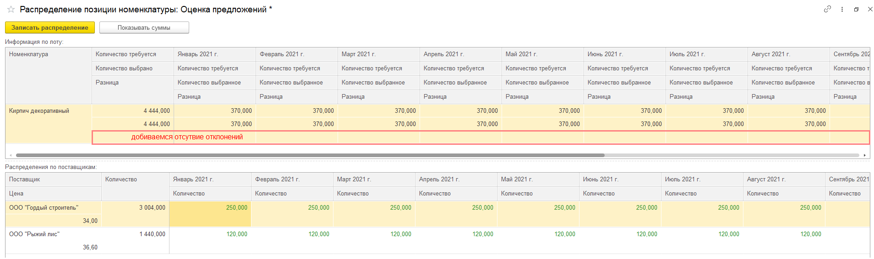
Протокол после ШАГ 3
Мы видим ценовые предложения поставщиков по каждой позиции. Рядом с поставщиками результат интегральной оценки.
В командной панели кнопка «Показывать суммы». Она имеет важное значение для товарных категорий. Для номенклатуры суммы удобнее отключить.
В верхней таблице итоговое значение распределяемой позиции. Задача пользователя, редактируя нижнюю часть, полностью распределить позицию.
Зеленым цветом выделены редактируемые ячейки. Пользователь распределяет номенклатуру между поставщиками по периодам без остатка.
Не забудьте записать распределение.

Slide 32
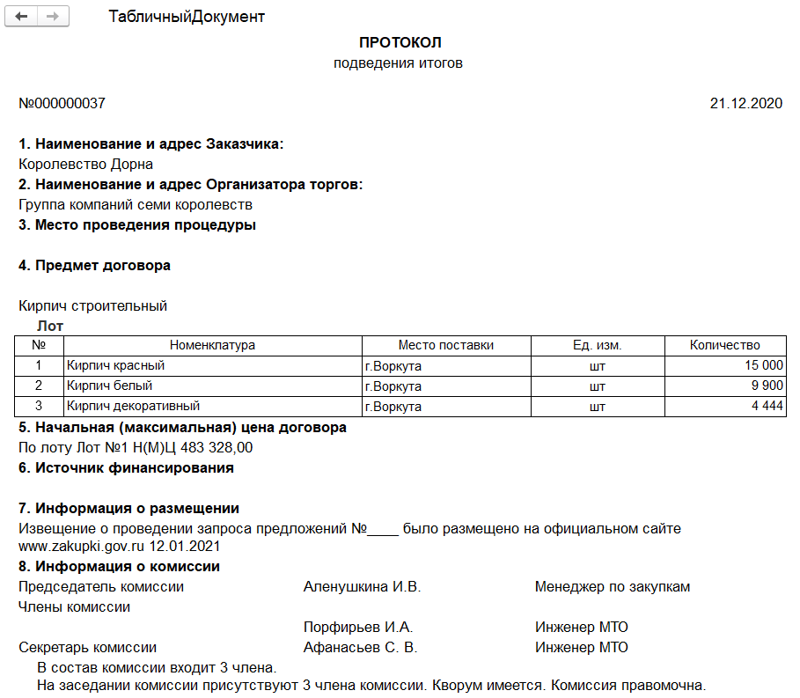
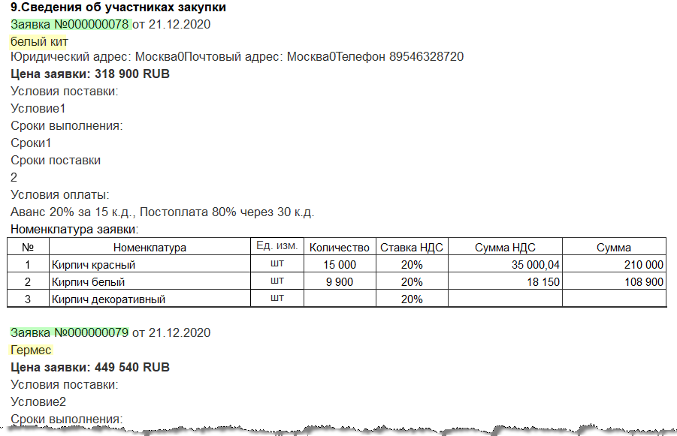
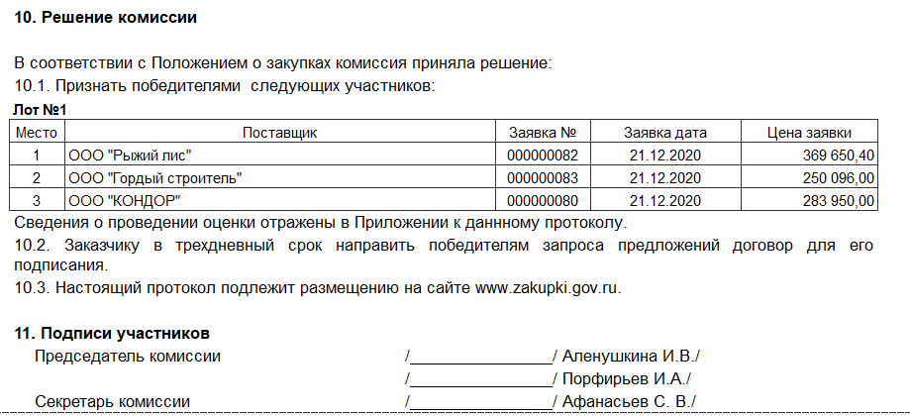
Детальную информацию по оценке посмотреть в печатной форме протокола

Slide 33
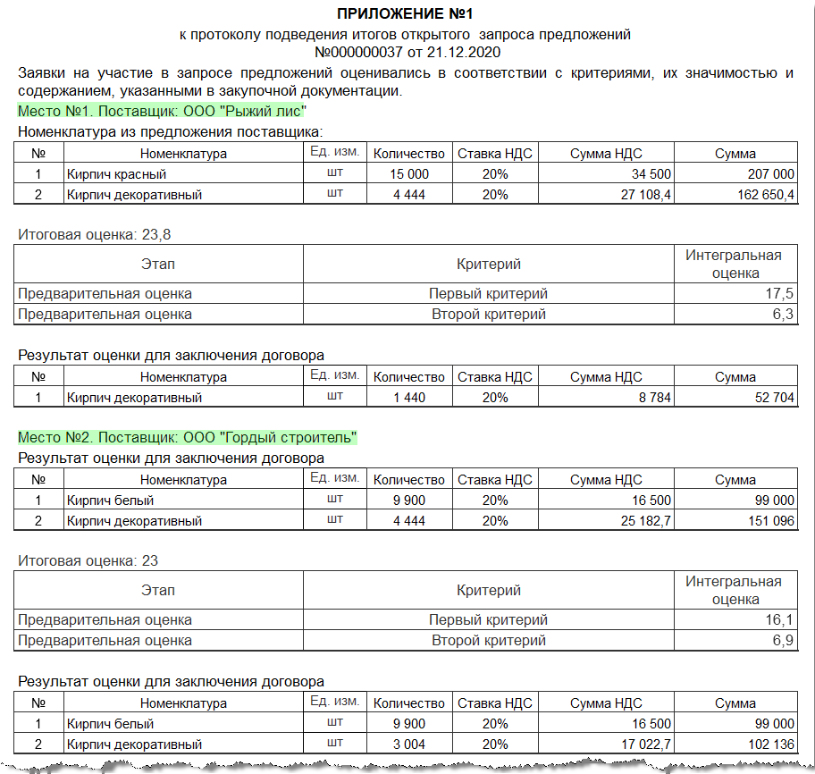
Детальную информацию по оценке посмотреть в печатной форме протокола
Детальная информация по каждому поставщику
Информация из предложения
Результат интегральной оценки
Результат заключения для договора

Slide 34
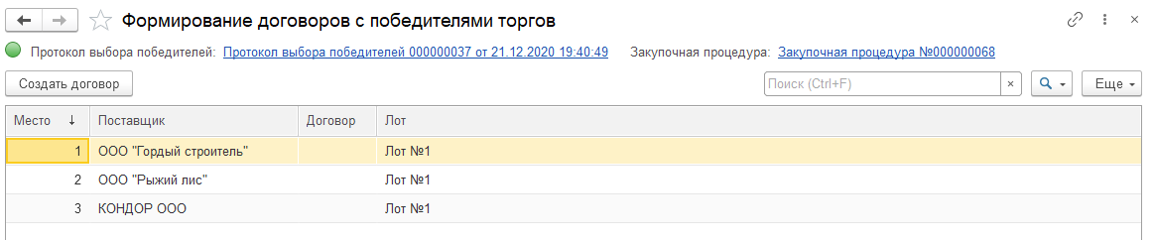
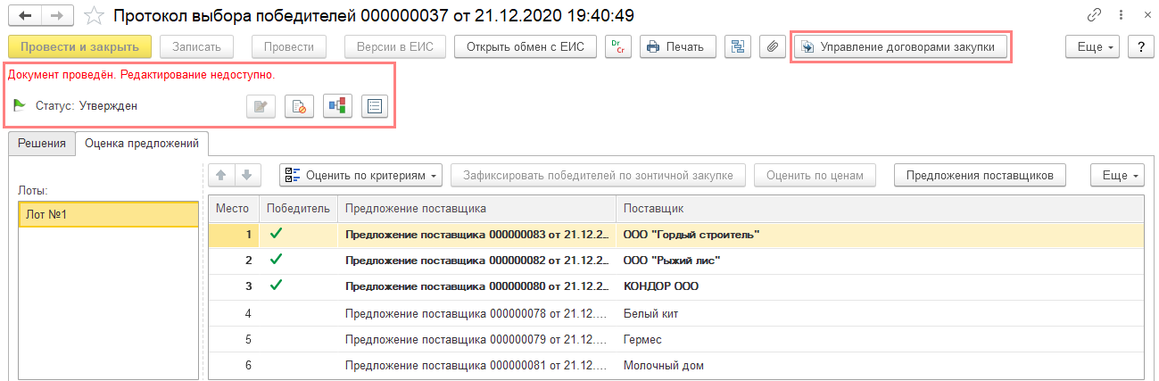
Заключение договора по результатам закупок
Для возможности заключения договоров протокол должен быть:
Проведен
Утвержден
После этого становится доступна кнопка «Управление договорами закупки»

Slide 35
Редакция 3.1
Дополнительная информация
Сайт 1С:ERP.Управление холдингом: https://v8.1c.ru/cpm-erp/
Презентации https://v8.1c.ru/cpm-erp/poleznye-materialy/presentations/
Видео: https://v8.1c.ru/cpm-erp/poleznye-materialy/video/
Сайт 1С:Управление холдингом: https://v8.1c.ru/cpm/
Презентации https://v8.1c.ru/cpm/poleznye-materialy/presentations/
Видео: https://v8.1c.ru/cpm/poleznye-materialy/video/
Наиболее интересные внедрения: https://v8.1c.ru/cpm/istorii-uspekha/
Канал линейки продуктов «1С:Управление холдингом» на YouTube

